Slide 1
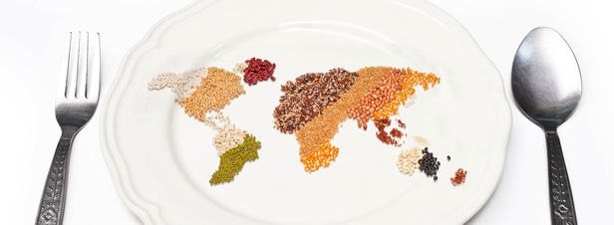
Étude sur l’alimentation dans le monde
Allison TEIXEIRA
FAO

Slide 2
Contexte et spécification des données
Mission confiée par la FAO = réaliser une étude de grande ampleur sur l’alimentation dans le monde de 2013 à aujourd’hui
Mission personnelle = analyse plus particulière de la sous nutrition de 2013 à 2017
Types de données à analyser :
Insécurité alimentaire
Disponibilité alimentaire
Aide alimentaire
Population
Nombre d’habitants de chaque pays par année entre 2013 et 2018
Données numériques de types entier (int), sauf « Pays, Produit »
Données numériques de type décimal (float), sauf « Zone, Produit, Origine »
Répartition de ces quantités en fonction de leur moyen d’acquisition (ex : production) et de leur utilisation (ex : alimentation)
Nombre moyen de personnes en sous nutrition comptabilisé dans chaque pays entre 2013 et 2019, par intervalles de 3 ans
Données de type chaines de caractères, mais conversion de la Valeur en donnée numérique de type décimal (float)
Données numériques de type entier (Année, int) et décimal (Valeur, float)
Quantités disponibles de chaque ressource (animale ou végétale) dans chaque pays en 2017
Quantité d’aide alimentaire accordée à chaque pays pour chaque type de ressource disponible, par année entre 2013 et 2016
Zone = chaine de caractères
Valeurs nulles remplacées par « 0 » (.fillna)
Unités homogénéisées : quantités converties en kg
Colonnes renommées pour plus de compréhension (Population) ou homogénéisation (Zone).
* FAO : Food and Agriculture Organization, agence spécialisée de l’Organisation des Nations Unies
dont l’objectif est d’assurer la sécurité alimentaire pour tout le monde.

Slide 3
Méthodologie de l’analyse
Importation des données dans des dataframes*
(read_csv() de Pandas*)
Exploration des données
(identification des types de données et description + valeurs nulles )
Analyse de la sous nutrition globale
(proportion de personnes en sous nutrition + nombre de personnes nourries)
Analyse de l’utilisation des ressources disponibles
(incohérences ?)
Identification des pays en difficulté
(proportion de sous nutrition élevée, moins de ressources, plus d’aide)
Analyse plus détaillée d’un pays en difficulté (Haïti) + conclusion
Du plus global…
…au plus précis
Approche progressive, par tâtonnement, en utilisant les fonctions de Pandas permettant de sélectionner les données pertinentes ou restreindre un dataframe (.loc, .head), filtrer les données avec des conditions (.isin, &, >=), ou encore agréger les données (.sum, groupby)…
* Pandas : librairie Python permettant de faire lire et manipuler des données sous forme de dataframes (tableaux).
Notes:
RGPD respectée :
- données publiques, anonymes (absence de données personnelles et confidentielles) et utiles
- présence d’un lexique pour communiquer les infos concernant les données (localisation, description rapide, unités utilisées)
- provenance connue (données récoltées par la FAO dans le cadre du suivi de la sous nutrition dans le monde)
- pas d’informations sur le cycle de vie des données, sur la gestion de la sécurité

Slide 4
1) Proportion de personnes en état de sous-nutrition en 2017
En 2017 :
535,7 millions de personnes en état de sous nutrition dans le monde
7,10 % de la population mondiale
Jointure des dataframes* population et sous_nutrition + filtrage :
Calcul de la population mondiale et du nombre total de personnes en sous nutrition en 2017 :
=> .sum() sur la colonne « Population » et sur la colonne « Sous_Nutrition »
Calcul de la proportion de personnes en sous nutrition dans le monde en 2017 :
=> division du nombre de personnes en sous nutrition obtenu précédemment par la valeur de la population mondiale en 2017, puis multiplication par 100 pour obtenir des %
Jointure sur « Zone » : permet de regrouper les données par pays commun
Filtrage du nouveau tableau pour ne garder que les données concernant l’année 2017
Population et nombre de personnes en sous nutrition dans chaque pays en fonction des années
* Dataframe = tableau contenant les données, organisé en lignes et colonnes.
Chaque ligne représente un objet caractérisé par les caractéristiques décrites dans les colonnes.

Slide 5
2) Nombre théorique de personnes qui pourraient être nourries en 2017
En 2017 :
20 918,98 milliards de kcal étaient disponibles chaque jour pour nourrir la population mondiale
avec ces ressources, il était possible de nourrir 9,3 milliards de personnes chaque jour.
Calcul de la disponibilité alimentaire totale journalière (kcal/jour) pour chaque pays :
=> Multiplication de la « Disponibilité alimentaire (Kcal/personne/jour ) par sa « Population » en 2017
=> Stockage des résultats dans une nouvelle colonne « Dispo_kcal »
Calcul de la disponibilité alimentaire journalière totale pour le monde en 2017 :
=> .sum() sur la colonne « Dispo_kcal »
Calcul du nombre de personnes pouvant être nourries avec les ressources disponibles dans le monde en 2017 :
=> division de la disponibilité alimentaire totale journalière précédente par 2250*
* Population mondiale en 2017 = 7,6 milliards de personnes
2250 = consommation moyenne en kcal d’un adulte humain (2500 pour un homme, 2000 pour une femme)

Slide 6
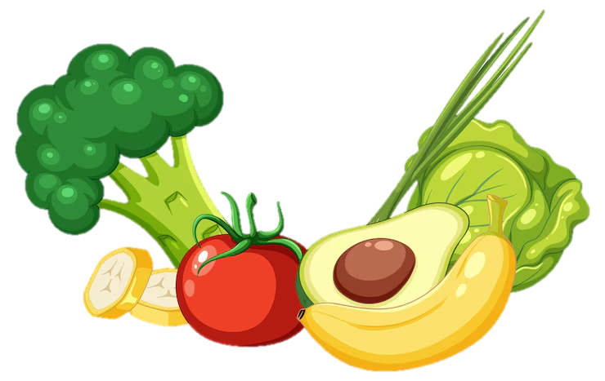
3) Nombre théorique de personnes qui pourraient être nourries uniquement avec les végétaux en 2017
En 2017 :
17 260,76 milliards de kcal issus des végétaux étaient disponibles chaque jour pour nourrir la population mondiale
grâce à ces ressources, il était possible de nourrir 7,67 milliards de personnes
Population mondiale en 2017 = 7,6 milliards de personnes
=> Rien qu’avec ces produits, il aurait dû être possible de nourrir l’intégralité de la population mondiale

Slide 7
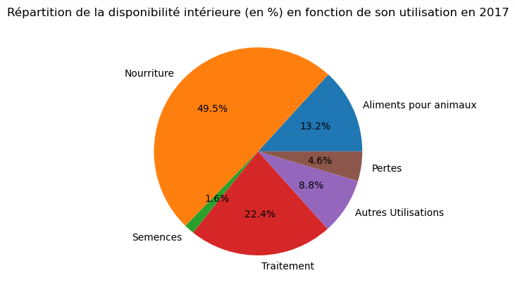
4) Répartition de la disponibilité intérieure
Disponibilité intérieure = quantité totale disponible en kg pour chaque ressource, quelque soit le moyen d’acquisition (import, production) ou son type d’utilisation (alimentation, export…).
Disponibilité intérieure mondiale en 2017 = 9848,9 milliards de kg.
49,51 % utilisés pour l’alimentation humaine
13,24 % utilisés pour l’alimentation animale
4,61 % perdus
Notes:
Dans le cadre de l'analyse des ressources alimentaires, la catégorie « traitement » fait généralement référence à l'ensemble des processus appliqués aux aliments pour les transformer, les conserver ou les rendre plus sûrs et plus agréables à consommer. Ces processus peuvent inclure des méthodes physiques, chimiques ou biologiques.
Exemples de traitements alimentaires
Conservation : techniques telles que la stérilisation, la pasteurisation, la congélation ou la lyophilisation, visant à prolonger la durée de vie des aliments.
Fermentation : utilisation de micro-organismes pour transformer les aliments, comme dans la production de yaourt, de pain ou de choucroute.
Enrichissement : ajout de nutriments essentiels (vitamines, minéraux) pour améliorer la valeur nutritionnelle des aliments.
Transformation industrielle : processus tels que le broyage, le mélange, l'extrusion ou la cuisson, utilisés pour fabriquer des produits alimentaires prêts à la consommation.
Ces traitements sont essentiels pour garantir la sécurité alimentaire, améliorer la conservation des produits et répondre aux besoins nutritionnels des populations.

Slide 8
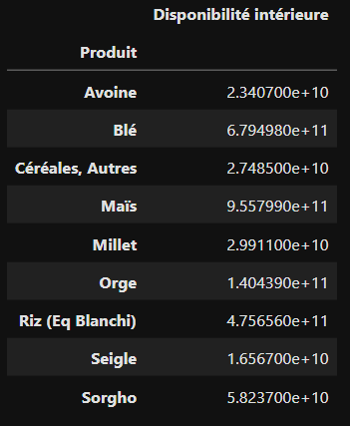
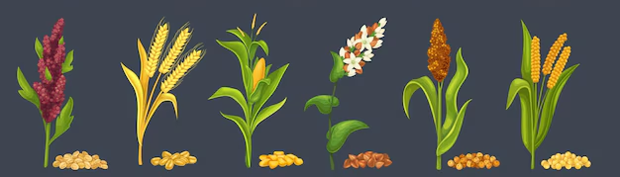
5) Part de l’utilisation des principales céréales entre l’alimentation humaine et animale
Céréales disponibles = Avoine, Blé, Maïs, Riz, Seigle,
Millet, Orge, Sorgho + Autres
Disponibilité intérieure totale de ces céréales = 2407 milliards de kg
36,29 % utilisés pour l’alimentation animale
42,75 % utilisés pour l’alimentation humaine

Slide 9
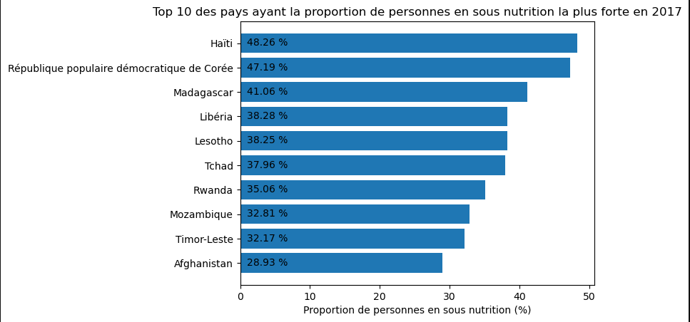
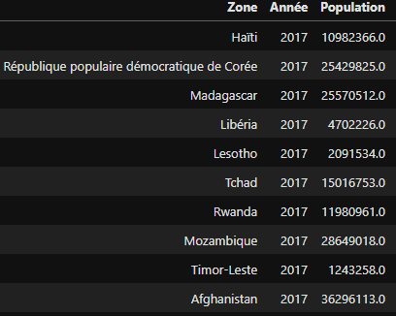
6) Liste des 10 pays où la proportion de personnes en état de sous-nutrition est la plus forte en 2017
Pays considérés « en voie de développement »
Font partie des 100 pays ayant le Produit Intérieur Brut le plus faible en 2018
En 2017 : pays en crise politique avec situation économique catastrophique
Notes:
PIB = permet de mesurer l'activité économique au cours d'une année d’un pays en mesurant de la production quantitative marchande réalisée par celui-ci.

Slide 10
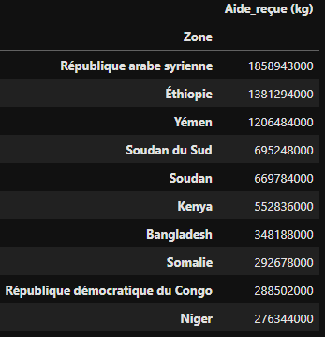

7) Liste des 10 pays qui ont le plus bénéficié de l’aide alimentaire entre 2013 et 2016
République
Arabe
Syrienne
1,9 Mrd
kg
Ne correspondent pas aux pays ayant les proportions de personnes en sous nutrition les plus élevées
se situent également dans les 100 pays ayant le PIB le plus bas en 2017.
Ethiopie
1,4 Mrd
kg
Yémen
1,2 Mrd
kg
Pays situés dans des zones de guerre (civile, politique, religion) entre 2013 et 2016, déclarés en situation d’urgence par l’ONU*
Analyse approfondie pour comprendre pourquoi ils ont plus bénéficié de l’aide alimentaire que les pays ayant la proportion de personnes en sous nutrition la plus élevée.
* ONU : Organisation des Nations Unies
Notes:
Pays impactés par les guerres en Syrie (Yémen) et au Soudan du Sud (Soudan, Ethiopie, Kenya, R.D.Congo)

Slide 11
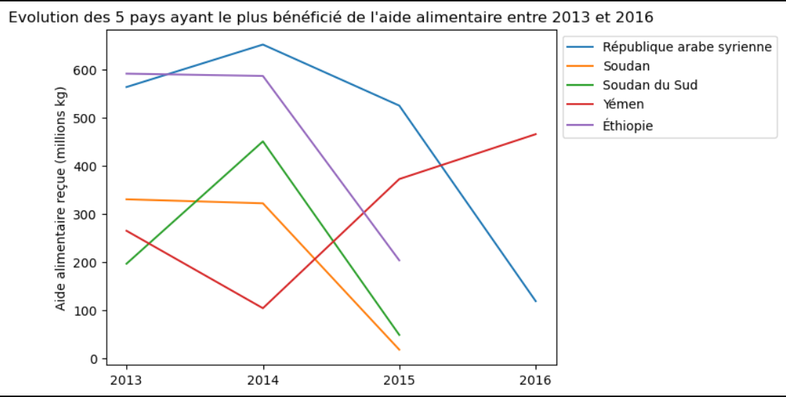
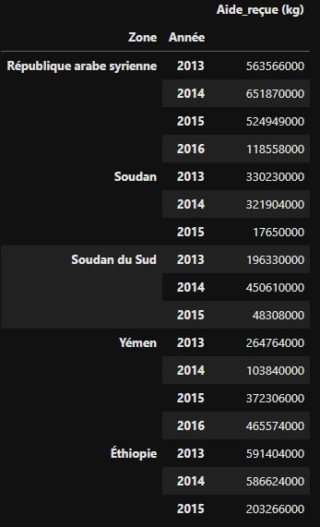
8) Évolution de l’aide alimentaire pour les 5 pays qui en ont le plus bénéficié entre 2013 et 2016
Depuis 2014, aide alimentaire fortement diminuée pour ces pays (sauf Yémen)
baisse due à la mauvaise accessibilité dans les zones de conflit (convois ciblés, mauvaises infrastructures…) et des difficultés financières de la FAO.
Stratégie plus axée sur la résilience agricole dans ces pays.
Cas particulier du Yémen : urgence et priorité maintenues
- situation catastrophique, avec dépendance extrême à l’aide alimentaire reçue
- accès aux zones moins difficile
- médiatisation importante du conflit à permis de mobiliser plus d’aide financière (Europe, USA)

Slide 12
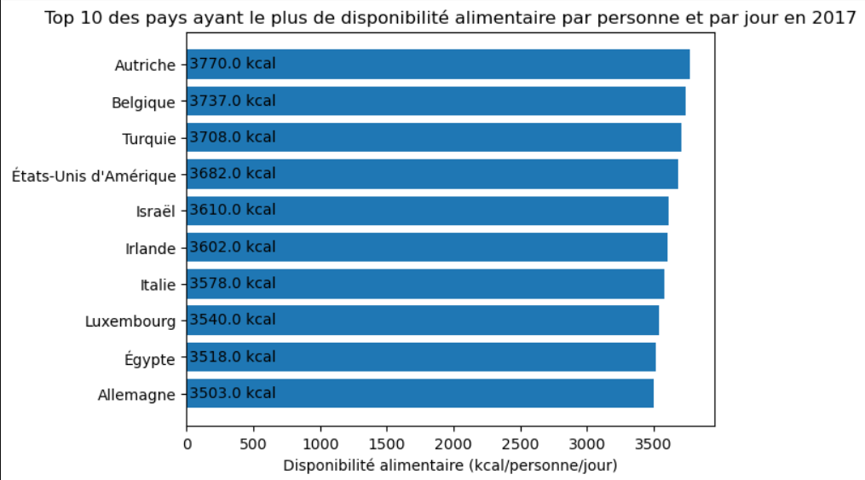
9) Liste des 10 pays qui ont la plus forte disponibilité alimentaire par habitant
Pays développés, font partie des 60 pays ayant le Produit Intérieur Brut le plus élevé en 2018.
Industrialisés donc production de ressources en grande quantité et accords commerciaux permettant d’avoir les ressources nécessaires pour nourrir l’ensemble de leur population.
Fournisseurs de ressources (physiques ou financières) pour l’aide alimentaire.

Slide 13
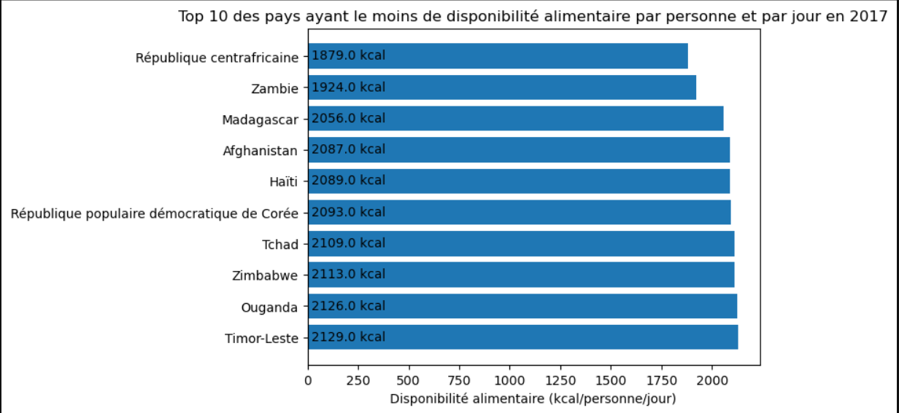
9) Liste des 10 pays qui ont la plus faible disponibilité alimentaire par habitant
Pays considérés « en voie de développement » + font partie des 100 pays ayant le Produit Intérieur Brut le plus faible en 2018.
6 correspondent également aux pays ayant les proportions de personnes en sous nutrition les plus élevées en 2017.
ne correspondent pas aux pays ayant bénéficié le plus de l’aide alimentaire sur les années précédentes.
Faible disponibilité due à des conditions économiques (pauvreté), politiques (guerre), climatiques (sécheresse, catastrophes), ou agricoles compliquées (peu développée).
Stratégie d’amélioration et développement agricole plus pertinente que l’aide alimentaire directe.

Slide 14
10) Étude sur le manioc en Thaïlande
30,23 milliards de kg
83,41 % exportés
(25,21 milliards de kg)
Reste 36g, 40 kcal, /jour/personne
(inclus importations)
2,88 %
Alimentation humaine
5 % Perdus
En 2017 :
Cette année-là, Thaïlande = 3ème plus grand producteur de Manioc dans le monde :
8,96 % en sous nutrition
(6,2 millions)
69,2 millions de personnes
Population Thaïlande :
Source importante de revenus :
Expertise dans la transformation en amidon ou tapioca, exportés pour les industries alimentaire et textile ou les biocarburants
Utilisation intégrale de la production de manioc + importations pour l’alimentation humaine = 43,05 millions de personnes nourries.
Correction de la disponibilité alimentaire totale avec cette production = 127,48 millions de personnes nourries => intégralité de la population thaïlandaise + supplément.
Conservation frais < 72h en milieu chaud et humide
La Thaïlande a les moyens de nourrir correctement l’intégralité de sa population, il faut qu’elle revoit la répartition de l’utilisation de sa production de manioc pour favoriser sa population.
Notes:
Disponibilité intérieure = Production + Importations – Exportations + Variation de stock

Slide 15

11) Analyses complémentaires
Analyse complémentaire d’un des pays les plus en difficulté en 2017 : Haïti
Pays en crise politique sévère
Proportion de personnes en sous nutrition la plus élevée : 48,26 % de la population (5,3 millions de personnes).
L’une des plus faibles disponibilité alimentaire = 6,17 milliards de kg de ressources disponibles
Ressources disponibles
(82,14 % Production)
10,19 millions de personnes nourries
0,24 % Exportées
66,41 %
Alimentation humaine
6,73 millions de personnes nourries
11 % Perdues
1,12 millions de personnes nourries
Pays bon producteur
Avec le total des ressources disponibles, il aurait dû être possible de nourrir presque l’intégralité de la population (10,98 millions de personnes).
Peu d’exportation, le pays priorise déjà l’alimentation de sa population.
Problème = trop de pertes.
A quoi sont-elles dues ? (accessibilité ou conservation)
3 axes d’amélioration
1 – Limiter le gaspillage
2 – Revoir la répartition de l’utilisation des ressources
3 – Développer la production

Slide 16

Conclusion
Regarder si la répartition de l’utilisation des ressources disponibles peut être améliorée
Analyse plus en détail des pays ayant les proportions de personnes en sous nutrition les plus élevées
Augmenter la production de ressources pour augmenter la disponibilité des pays en difficulté
Comment éviter le gaspillage ?
D’où vient le problème ?
pas assez de production ?
Comment faire pour mieux les aider ?
Développement des techniques agricoles
Adaptation au climat: production de ressources adaptées et pouvant être exportées
Aide financière pour pouvoir importer plus
Crise interne (guerre, économique) ?
gestion des ressources ?
Quantité de ressources disponible
=> Possible de nourrir toute la population
49,5 % utilisées pour la nourriture humaine
537,7 millions de personnes en sous nutrition
7,10 % de la population mondiale
4,6 % perdues
Population mondiale 2017 :
7,6 milliards de personnes

